Slide 1

Web Basis: Разметка
ORTDNIPRO.ORG/QA

Slide 2


Где взять материалы?
Наша группа: QA16
qa16.ortdnipro.org

Slide 3




Что нам понадобиться?
Браузер(ы)
Visual Studio Code
Или любой другой текстовый редактор
https://code.visualstudio.com/

Slide 4
Поехали!

Slide 5
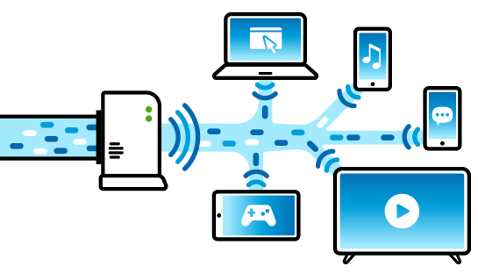
World Wide Web / Всемирная паутина
WWW (World Wide Web – всемирная паутина) – распределённый сервис дающий доступ к связанным документам – всего лишь одни из многих сервисов работающий в Интернете.
5

Slide 6




World Wide Web / Всемирная паутина
В основе WWW лежит «общение» двух программ. Веб-сервер – программное обеспечение, принимающий запросы (request) от клиентов, обычно веб-браузеров, и выдающий им ответы (response).
6

Slide 7


Браузер / HTTP(S) / Веб-сервер
В основе WWW лежит «общение» двух программ. Веб-сервер – программное обеспечение, принимающий HTTP-запросы от клиентов, обычно веб-браузеров, и выдающий им HTTP-ответы, как правило, вместе с HTML-страницей, изображением, или другими данными. В основе работы WWW лежит протокол протокола HTTP (Hyper Text Transfer Protocol).
7

Slide 8
HTTP(S) – правила по которым «общаются» браузер и веб-сервер
1. Браузер отправляет HTTP-запрос (REQUEST)
2. Веб-сервер возвращает HTTP-ответ (RESPONSE)
3. Веб-сервер вместе с HTTP-ответом передаёт запрашиваемую веб-страницу (или другой ресурс)

Slide 9
1. Зачем нужен
HTML?

Slide 10
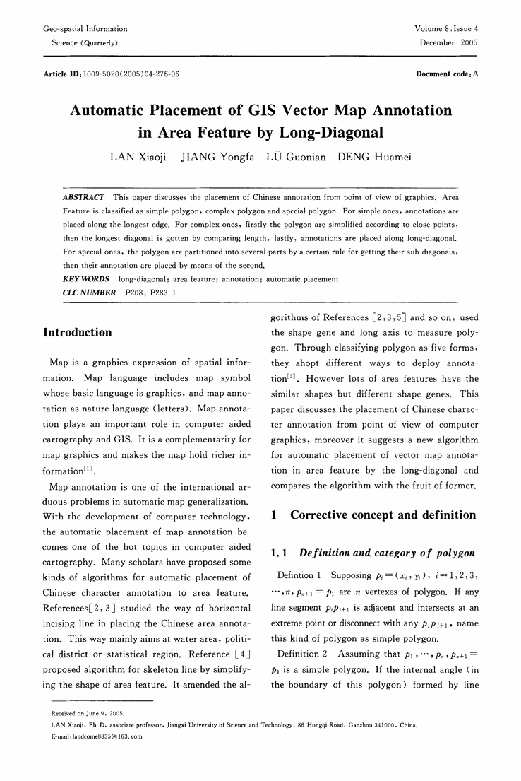

Зачем нужен HTML?
HTML задумывался как средство переноса документации в электронный вид. Текстовый формат хорош для этого, но есть проблемы с оформлением текста…
10

Slide 11
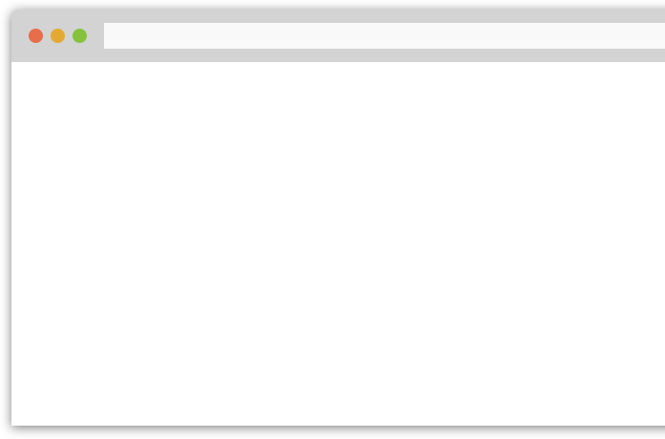
HTML | HyperText Markup Language
Это заголовок
А это просто текст курсивом...
Это заголовок
А это просто текст курсивом...
HTML задаёт структуру документа (оборачивая фрагменты текста тегами) и оформление (которые теги задают обёрнутому тексту).
11

Slide 12
HTML | HyperText Markup Language
<h1>Это заголовок</h1>
<i>А это просто текст курсивом...</i>
Это заголовок
А это просто текст курсивом...
HTML задаёт структуру документа (оборачивая фрагменты текста тегами) и оформление (которые теги задают обёрнутому тексту).
12

Slide 13
HTML | HyperText Markup Language
Данные + Метаданные
Текст + Как текст отобразить
<title> Page title </title>
HTML задаёт структуру документа (оборачивая фрагменты текста тегами) и оформление (которые теги задают обёрнутому тексту).
Язык HTML интерпретируется браузерами и отображается в виде документа в удобной для человека форме.
13

Slide 14
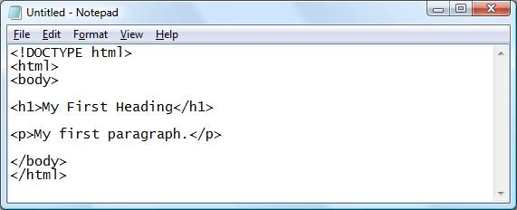
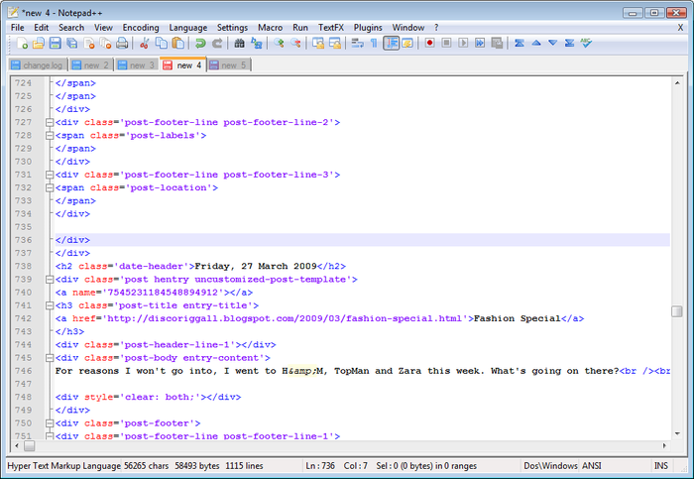
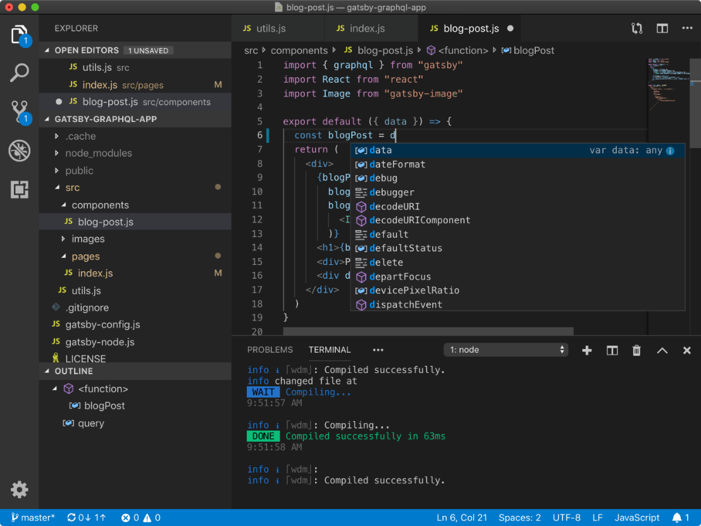
Текстовый редактор | Редактор кода
HTML – текстовый формат, и для его создания подойдёт любой текстовый редактор.
Однако для написания кода удобнее использовать редакторы с «подсветкой» синтаксиса.
Visual Studio Code один из таких редакторов.
https://code.visualstudio.com/
14

Slide 15
2. HTML документ

Slide 16
HTML | HyperText Markup Language
состоит из:
<tag attr="value”>Text data</tag>
Теги как контейнер для блока текста
+ атрибуты (свойства, уточняют задачи тега, теги могут быть без атрибутов);
Текстовые данные (содержимое, контент).
Теги могут быть парными и непарными;
16

Slide 17
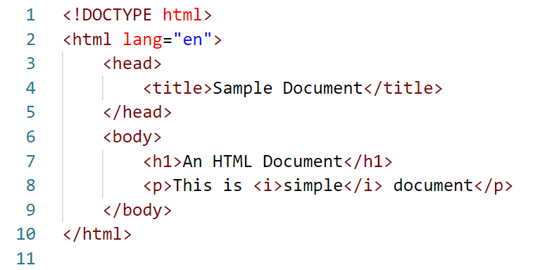
HTML-документ…
17

Slide 18
3. Строчно/блочная модель

Slide 19
Строчные (inline) и блочные (block) теги
Все теги внутри <BODY> относятся к одной из двух категорий
Блочным называется элемент, который занимает на странице прямоугольную область. Такой элемент занимает всю доступную ширину, а высота элемента определяется его содержимым (он всегда начинается с новой строки).
Строчными называются такие элементы документа, которые являются частью строкового (текстового) содержимого строки (как правило внутри блочного элемента).
19

Slide 20
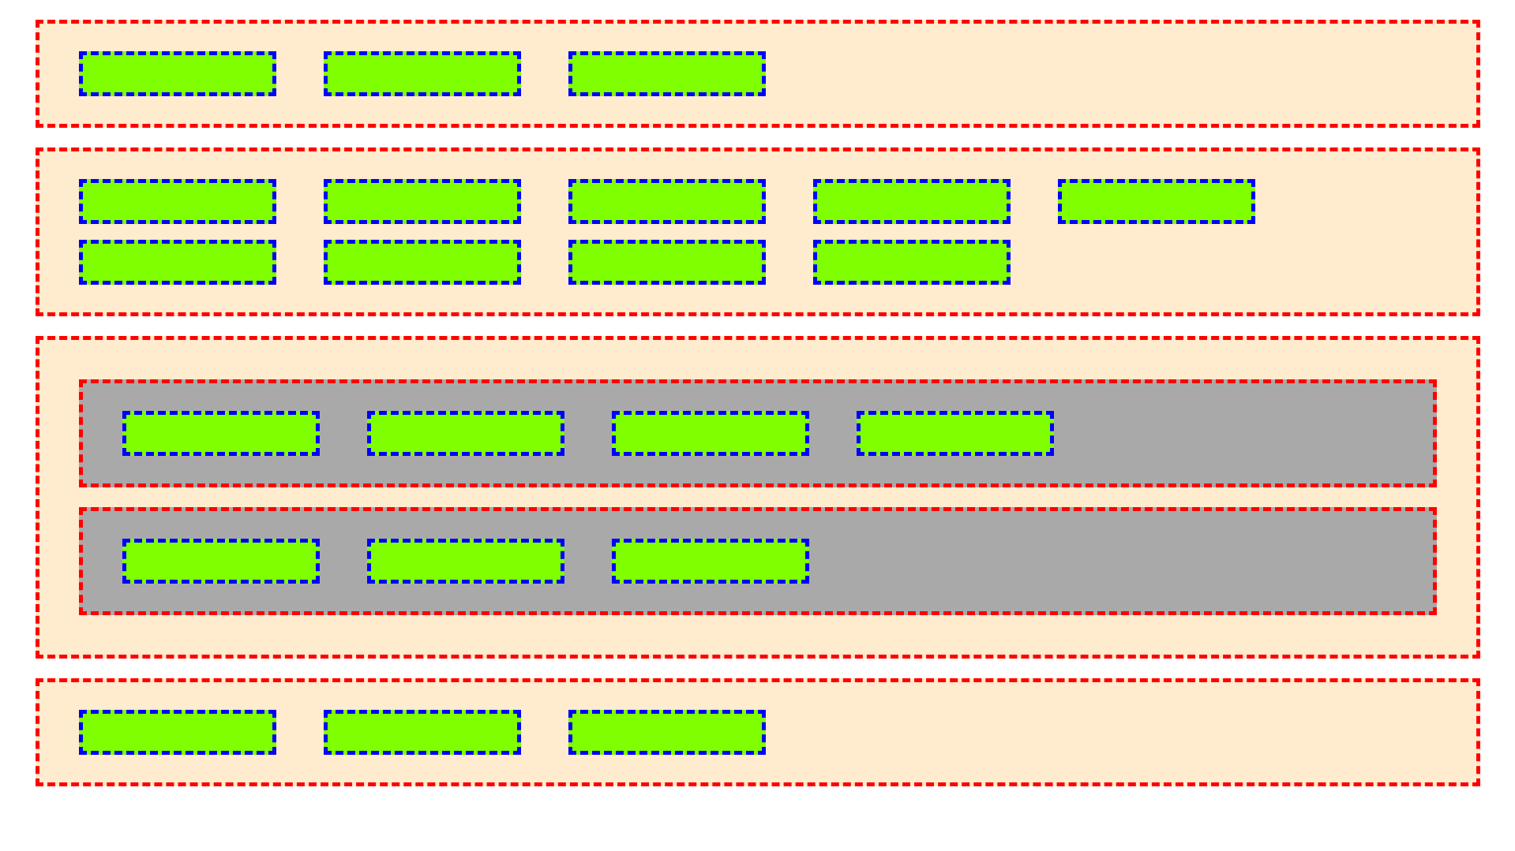

Slide 21
Блочные (Block) теги
<p>, <h1>…<h6>, <div>…
Строчные (Inline) теги
<b>, <i>, <u>, <a>, <img>, <span>…
21

Slide 22
4. Изображения и ссылки

Slide 23
Тег для вставки изображений
<img src=“./cat.jpg” alt=“Это кот”>
Тег <img> непарный тег предназначен для вставки изображений на страницу (ссылка на файл с изображением указывается при помощи атрибута src). Подробнее о других атрибутах тега: https://webref.ru/html/img
23
Notes:
align

Slide 24
Тег для ссылок
<a href=“http://itc.ua”>
Перейти на ITC
</a>
Тег <a> парный тег предназначен для создания гиперссылок в HTML документе, адрес на который ведёт ссылка задаётся при помощи атрибута href. Подробнее о других атрибутах тега: https://webref.ru/html/a
24

Slide 25
5. Семантика HTML

Slide 26
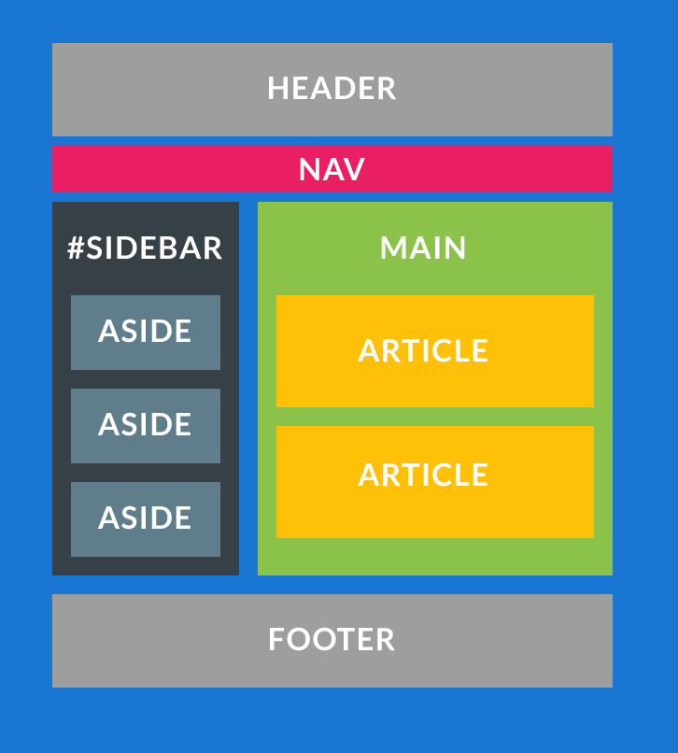
Семантика HTML
HTML 5.x принёс ряд тегов, которые не несут оформления, но своими названиями поясняют смысловую нагрузку содержимого которое в них размещают.
https://msiter.ru/tutorials/html5/semantic_elements
26

Slide 27
6. Валидация разметки

Slide 28
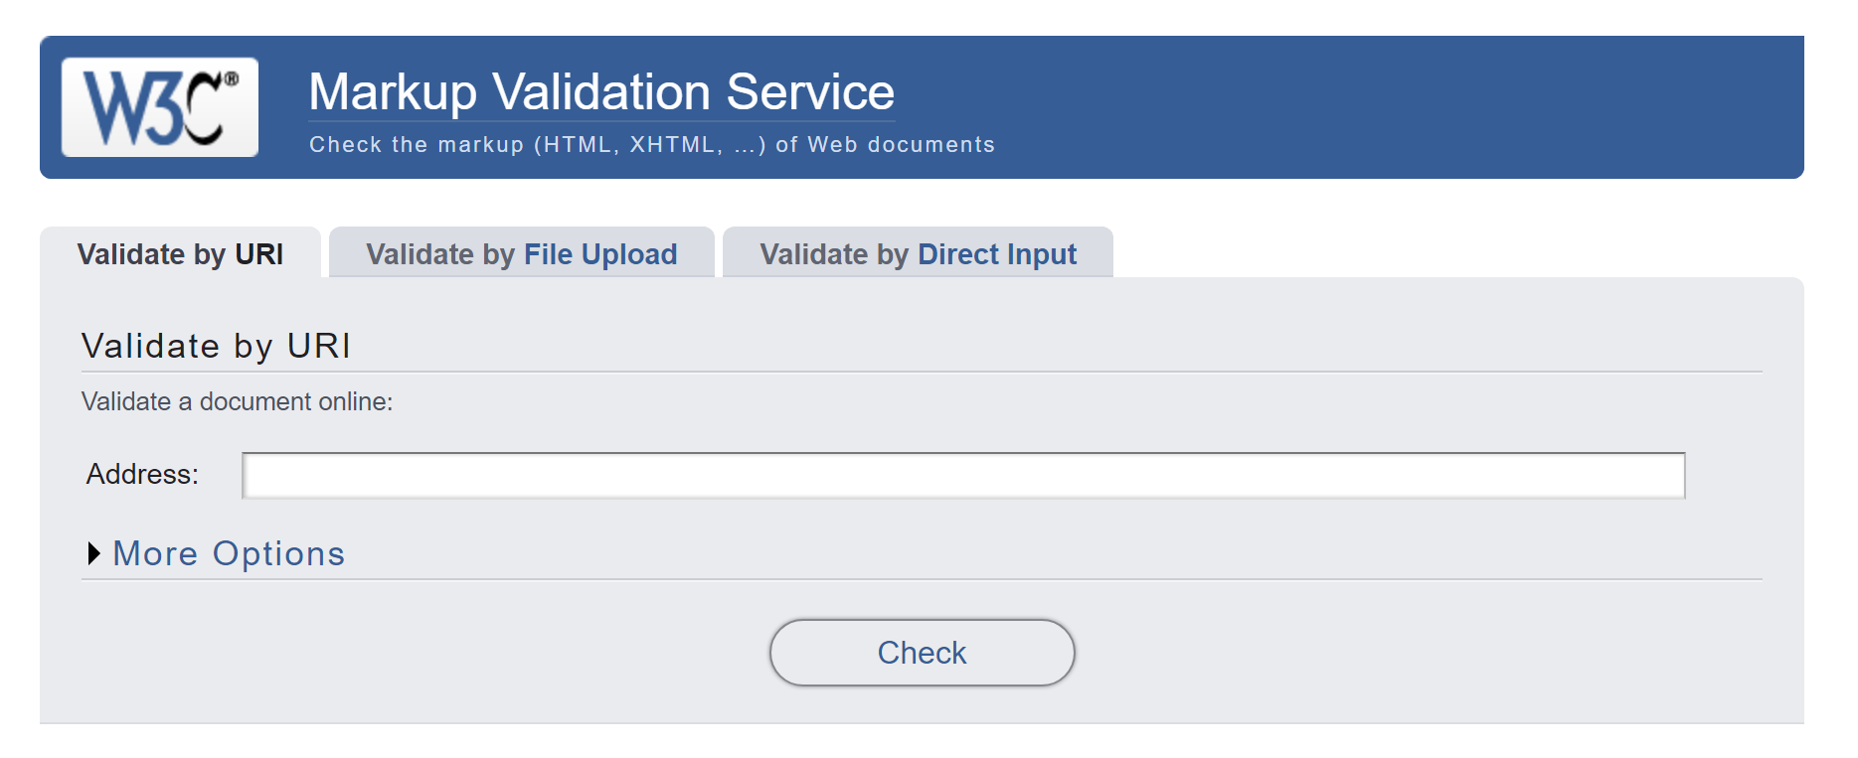
Валидатор разметки (HTML) от W3C
Валидация – проверка на соответствие (проверка на корректность)
https://validator.w3.org/
28

Slide 29
7. Локальный веб-сервер

Slide 30
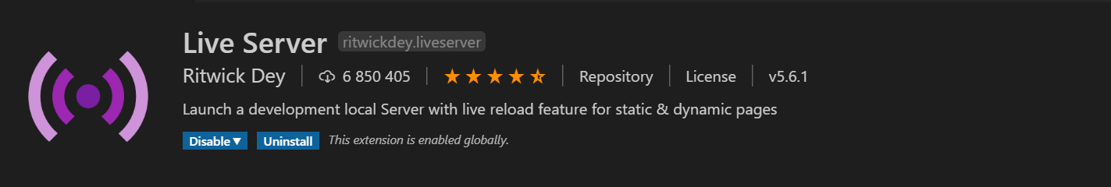
Live Server
Live Server – расширение к Visual Studio Code позволяющая запускать локальный веб-сервер с целью отладки и тестирования
https://marketplace.visualstudio.com/items?itemName=ritwickdey.LiveServer
30

Slide 31
8. Хостинг

Slide 32
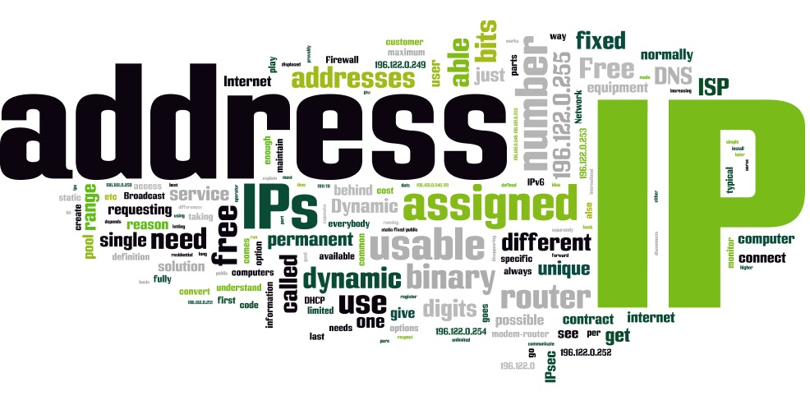
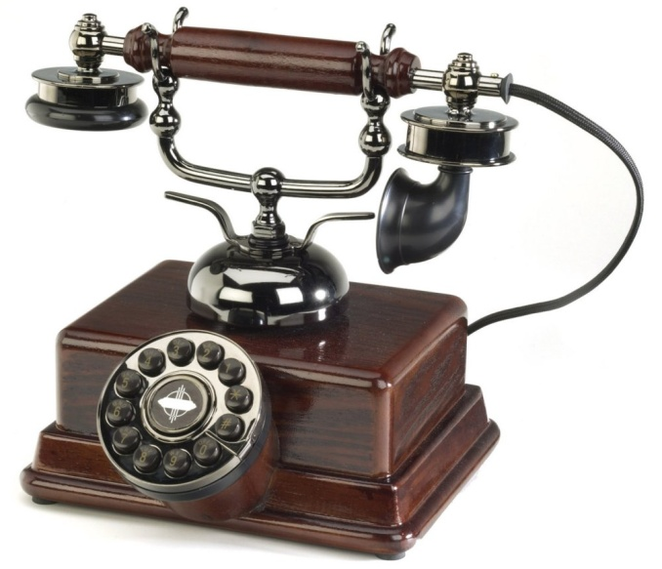
Адресация в Интернете / IP адрес
IPv4: 77.222.150.27
IPv6: 2001:0db8:11a3:09d7:1f34:8a2e:07a0:765d
IP-адрес уникальный сетевой адрес узла в компьютерной сети (Интернете)
http://www.iana.org/numbers

Slide 33
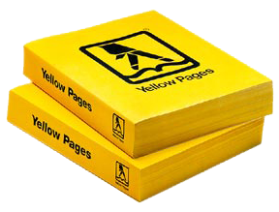
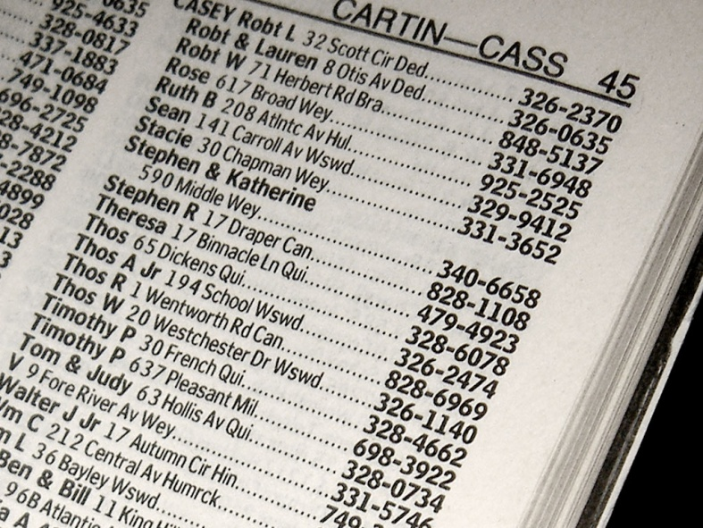
DNS – всемирная «адресная книга»
(Domain Name System – Система Доменных Имён)
wikipedia.org
91.198.174.192
Основная задача DNS сообщать IP-адрес компьютера который скрывается под тем или иным доменным именем.

Slide 34
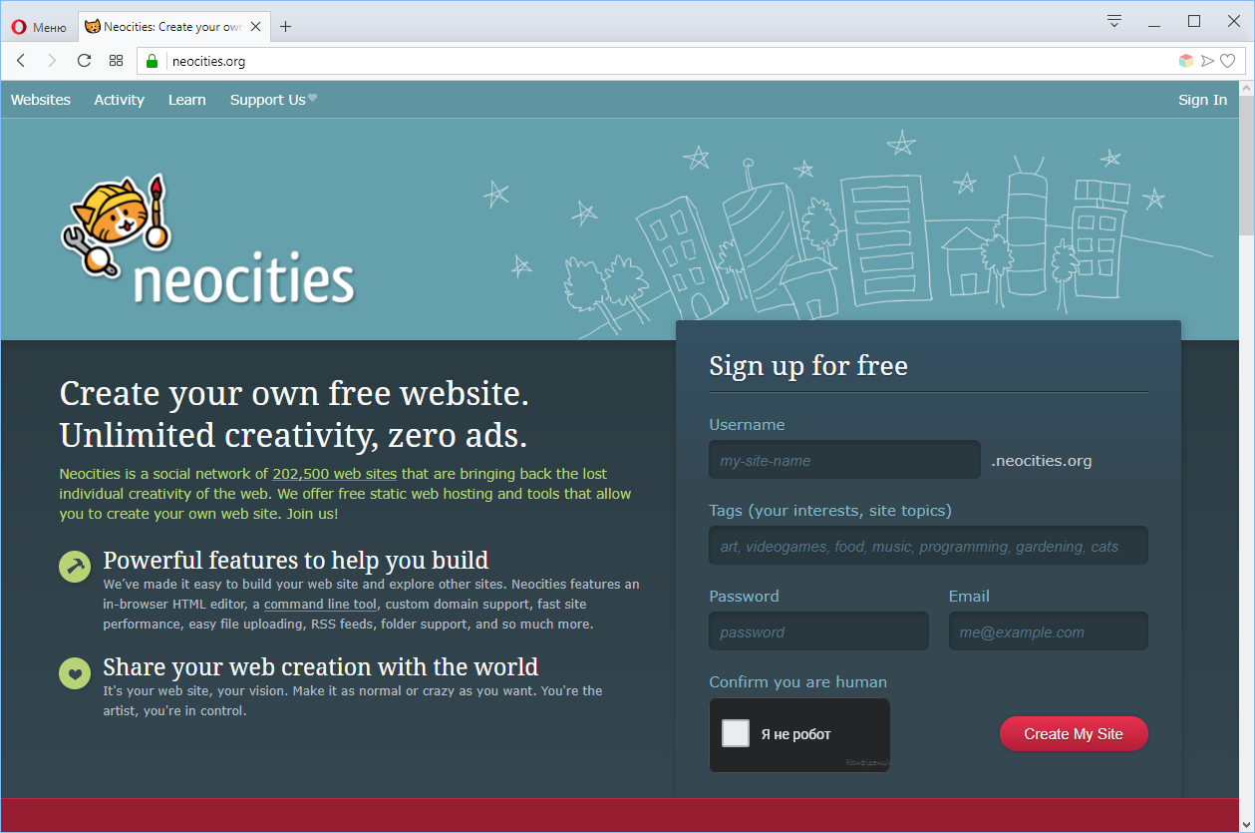
NeoCities.org – статический хостинг
Статический хостинг – хостинг которых предлагает только размещение файлов сайта. Подходит для сайтов которым не нужны серверные инструменты (например: PHP сценарии, база данных и т.п.).
https://neocities.org/
Примечание: имя файла главной страницы должно быть index.html имена остальных страниц могут быть любыми.
34

Slide 35
Будет полезным…

Slide 36
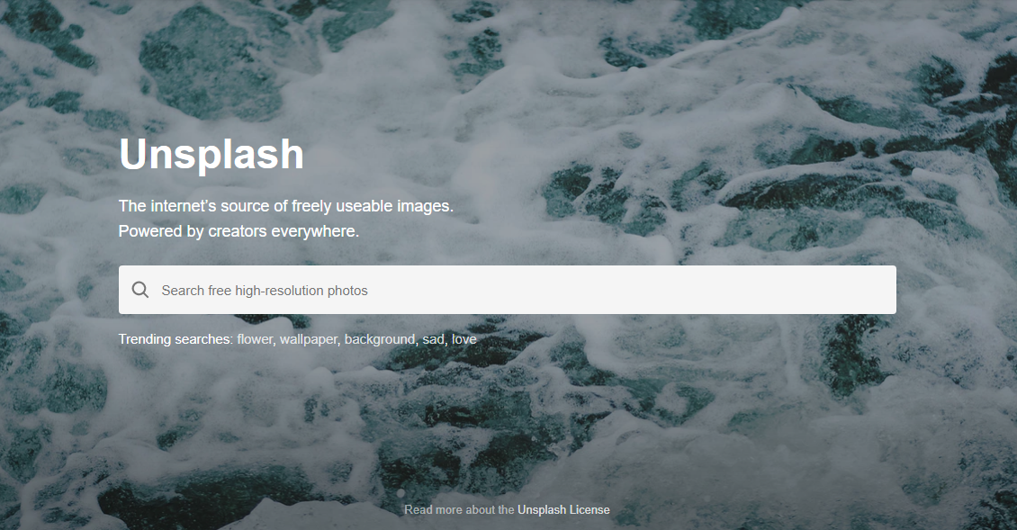
Фотобанк Unsplash
Крупный фотобанк с бесплатными фотографиями
https://unsplash.com/
36

Slide 37
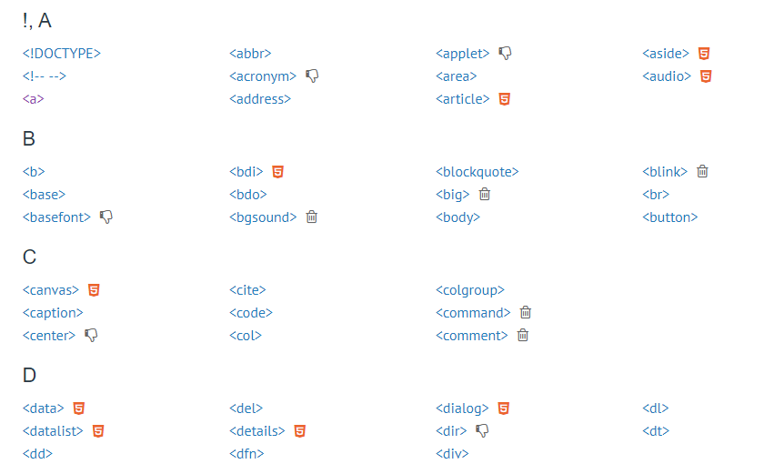
Справочник по HTML
https://webref.ru/html
37

